Slide 1
第6章 运算部件的标志位

Slide 2


n位带标志加法器
需求：增加运算结果的标志信息(只针对加法)
  判断是否溢出
    通盘考虑：n位带符号整数（补码）相加
  比较大小
    通过（在加法器中）做减法来判断
溢出标志OF：
OF=C_{n}⊕C_{n-1}
符号标志SF：
SF=F_{n-1}
零标志ZF=1：
当且仅当F=0；
进位/借位标志CF：
CF=Cout⊕Cin
Notes:
Besides detecting overflow, our ALU also needs to indicate if the result is zero.
This is easy to do. All we need is a BIG NOR gate.
Then if any of the Result bit is not zero, then the output of the NOR gate will be low.
The only time the output of the NOR gate is high is when all the result bits are zeroes.
+1 = 43 min. (Y:23)
Supplement: why do we need to check if the result is zero? For instructions such as bne, beq, slt, …

Slide 3
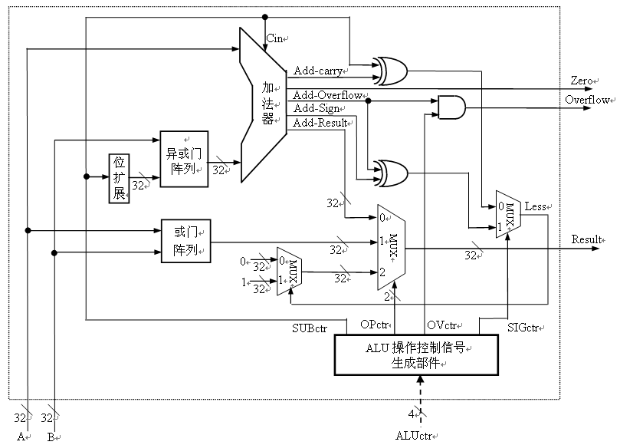
例：实现某11条MIPS指令的ALU
SIGctr=1(带符), less=OF⊕ SF
SIGctr=0(无符), less=SUBctr⊕CF
加法器如何实现？
该ALU实现以下运算：
加减：add,sub,addu,subu
逻辑：or
比较：slt,sltu
定点整数ALU！
Notes:
该ALU是定点整数运算器！
算术运算：无符号加、无符号减、带符号数加、带符号数减（原码加/减和移码加减运算电路在浮点运算器中）
按位运算：或
比较运算：小于置1
标志：ZF和OF
定点乘除运算是否也能实现？

Slide 4
ALU的标志位设计
算数运算部件功能设计上就是一个补码加法器
  执行加法功能时：Cin=0
    [X]_{补}+[Y]_{补}= [X]_{补}+[Y]_{补}+Cin
通过附加异或电路和设置Cin，可执行补码减法功能
  执行减法功能时：Cin=1
    [X]_{补}-[Y]_{补}= [X]_{补}+2^{n}- [Y]_{补}= [X]_{补}+[[Y]_{补}]_{补}= [X]_{补}+[[Y]_{补}]_{反}+Cin
溢出标志OF：
OF=C_{n}⊕C_{n-1}
符号标志SF：
SF=F_{n-1}
零标志ZF=1：
当且仅当F=0；
进位/借位标志CF：
CF=Cout⊕Cin
正数相加： C_{n}=0，C_{n-1}如果等于1，则结果为负，溢出，等于0，结果正常。
例如：0101(5)+0110(6)=1011(-5), 溢出； C_{n}=0，C_{n-1}= 1
0101(5)+0010(2)=0111(7), 正常； C_{n}=0，C_{n-1}= 0
异号相加： C_{n}=C_{n-1}，则OF一定为0，结果正常。
负数相加： C_{n}=1，C_{n-1}如果等于0，则结果为正，溢出，等于1，结果正常。
例如：1101(-3)+1110(-2)=1011(-5), 正常； C_{n}=1，C_{n-1}= 1
1101(-3)+1010(-6)=0111(7), 溢出； C_{n}=1，C_{n-1}= 0
Notes:
Besides detecting overflow, our ALU also needs to indicate if the result is zero.
This is easy to do. All we need is a BIG NOR gate.
Then if any of the Result bit is not zero, then the output of the NOR gate will be low.
The only time the output of the NOR gate is high is when all the result bits are zeroes.
+1 = 43 min. (Y:23)
Supplement: why do we need to check if the result is zero? For instructions such as bne, beq, slt, …

Slide 5
ALU的标志位设计
算数运算部件功能设计上就是一个补码加法器
  执行加法功能时：Cin=0
    [X]_{补}+[Y]_{补}= [X]_{补}+[Y]_{补}+Cin
通过附加异或电路和设置Cin，可执行补码减法功能
  执行减法功能时：Cin=1
    [X]_{补}-[Y]_{补}= [X]_{补}+2^{n}- [Y]_{补}= [X]_{补}+[[Y]_{补}]_{补}= [X]_{补}+[[Y]_{补}]_{反}+Cin
溢出标志OF：
OF=C_{n}⊕C_{n-1}
符号标志SF：
SF=F_{n-1}
零标志ZF=1：
当且仅当F=0；
进位/借位标志CF：
CF=Cout⊕Cin
加法指令：Cin=0，Cn=Cout，Cout=1，有进位。
减法指令：Cin=1，Cn=Cout，Cout=0，有借位。
例如：1101(-3)-1110(-2)= 1101(-3)+0001+1= 1111(-1), C_{n}=0，不够减
1101(-3)-1010(-6)= 1101(-3)+0101+1= 0011(3), C_{n}=1，够减
Notes:
Besides detecting overflow, our ALU also needs to indicate if the result is zero.
This is easy to do. All we need is a BIG NOR gate.
Then if any of the Result bit is not zero, then the output of the NOR gate will be low.
The only time the output of the NOR gate is high is when all the result bits are zeroes.
+1 = 43 min. (Y:23)
Supplement: why do we need to check if the result is zero? For instructions such as bne, beq, slt, …

